Slide 1
kickvinwl
Goran Back, Sergej Dick, Dominik Horstkamp, Christian Kok, Tobias Reinke, Karl Runz, Maximilian Sauer, Marvin Wölk

Slide 2
Projektauftrag
Plattform zum Tippen von Fußballspielen
Erstes Ziel: Bundesliga
Vergleich von Tippergebnissen in Tippgruppen (bspw. Abteilungen)
Profilseite für jeden Nutzer
Besondere Achievements für
Zielgruppe: Alle Mitarbeiter der kvwl

Slide 3
Projektvorgehen
Scrum
2 Wochen/4 Tage Sprints
Insgesamt 4 Sprints

Slide 4
Arbeitsverteilung
2 Personen Backend
2 Personen Datenbank
2 Personen Frontend
2 „Jumper“
Stetig wachsende Vermischung der Aufgaben im Laufe des Projekts

Slide 5
Projektplanung
Sprint 1:
Managementaufgaben
Projektplanung
Einrichtung
Sprint 2
Anmeldung
Profilverwaltung
Sprint 3:
Spielen/Tippen
Community
Sprint 4
Community
Verwaltung

Slide 6







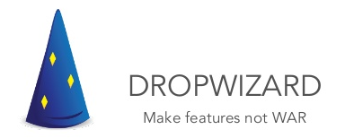

Technologiestack

Slide 7
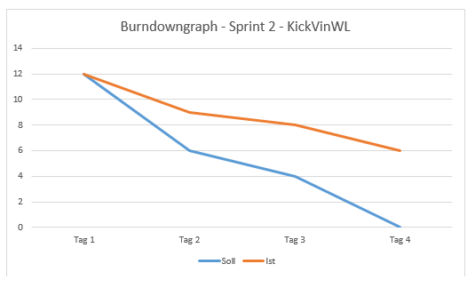
Projektdurchführung

Slide 8
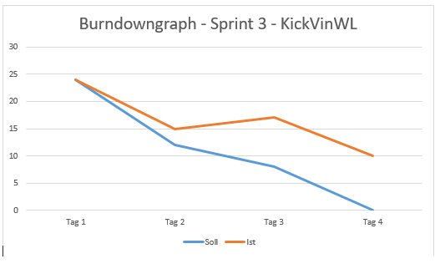
Projektdurchführung

Slide 9
Probleme
Zu viele Personen
Keine einfachen Absprachen möglich
Managementaufwand zu hoch
Kein klarer Projektleiter
Niemand fühlte sich verantwortlich
Kritik wurde nicht ernst genommen
Keine Hierarchien
Zu lockeres Umfeld
Jeder macht, was er will

Slide 10
Probleme
Selbstorganisation hat nicht funktioniert
Absprachen wurden nicht eingehalten
Keine klaren Arbeitszeiten
Häufig war immer irgendwer nicht da
Technologien waren nicht allen Personen bekannt
„Experten“ fühlten sich nicht verantwortlich die anderen Personen einzuarbeiten

